Slide 1
Unterwegs im Internet

Slide 2
Arbeitet im Team.
Lest genau und nehmt euch genug Zeit zum Verstehen!
Führt die Arbeitsaufträge gewissenhaft aus.
Klickt euch mit der Maus durch den Kurs.
Euer Wissen wird am Ende des Kurses abgefragt.

Slide 3
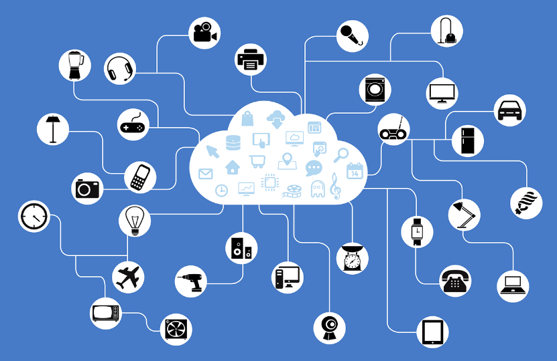
Das kannst du mit dem Internet tun
Das Internet verbindet unzählige Computer, die über die ganze Welt verteilt sind. Kinder können im Internet eine Menge Dinge tun.
Überlegt und diskutiert, was man im Internet alles tun kann!
spielen
Probleme lösen
Anderen etwas mitteilen
Informationen finden
Musik hören
lernen
Filme schauen
Bilder betrachten
Letzte Seite
Bild von jeferrb auf Pixabay

Slide 4
Wozu Internetadressen dienen
Viele Personen und Firmen stellen im Internet Seiten bereit.
Damit man die vielen Millionen Seiten unterscheiden kann, hat jede ihre eigene Internetadresse, zum Beispiel:
www.wanapp.ch
www.ps-attinghausen.ch
www.blinde-kuh.de
Fast alle Adressen beginnen mit „www“, das bedeutet World Wide Web.
Das „.ch“ steht für die Schweiz.
Letzte Seite

Slide 5



Was braucht man, um ins Internet zu gehen?
Zunächst einmal muss dein Computer mit dem Internet verbunden sein. Meistens kostet der Zugang zum Internet eine Gebühr.
Ausserdem benötigst du einen Browser, zum Beispiel:
Wenn du das Internet mit dem Fernsehen vergleichst, ist der Browser das TV – Gerät und die Internetseiten sind die Fernsehprogramme.
Mozilla
Firefox
Windows
Explorer
Letzte Seite
Bild von Mocho auf Pixabay

Slide 6
Bevor es losgeht: Wichtige Regeln
Nicht alle Seiten im Internet sind für Kinder geeignet. Zum Beispiel weil ihre Benutzung viel Geld kostet.
Überlegt euch zwei Regeln, die es zu beachten gilt, wenn man sich im Internet aufhält.
Beachte diese Regeln!!!
Teile niemals deinen Namen, deine Telefonnummer oder deine Adresse mit!
Besuche nur Seiten, die für Kinder gedacht sind und dir erlaubt sind.
Lies genau, bevor du klickst!
Klicke keine Werbung an!
Frage Erwachsene, wenn du etwas nicht verstehst!
Glaube nicht alles, was du im Internet siehst und liest!
Letzte Seite

Slide 7


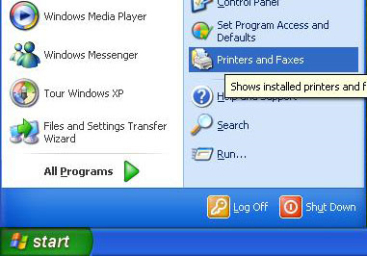
So startest du den Browser
Klicke auf oder auf , um den Browser zu starten.
Falls sich das Symbol des Browsers nicht auf dem Desktop befindet, gehst du über das Startmenü:
Klicke auf .
Klicke auf oder auf , um den Browser zu starten.
Beim Starten stellt der Browser die Verbindung zum Internet her.
Letzte Seite

Slide 8
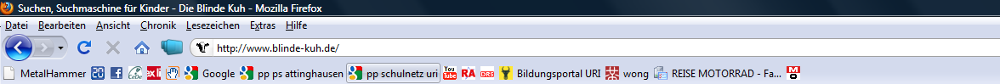


Internetseite aufrufen
Am Anfang zeigt der Browser die Startseite an. Um eine andere Seite anzeigen zu lassen, musst du ihre Internetadresse kennen und eingeben.
Klicke hier und gib die Internetadresse ein – aber bitte ohne Fehler!
Drücke , um die gewünschte Seite aufzurufen.
Bewege den Mauszeiger über die Seite. Sobald der Mauszeiger zur Hand wird, kannst du etwas anklicken. Das nennt man Link.
Letzte Seite

Slide 9

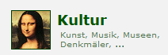
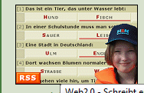
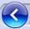

Links können sich hinter Bilder, Wörtern oder Knöpfen verbergen:
Klickst du im Browser auf , gelangst du zur vorherigen Seite zurück.
Klickst du im Browser auf , gelangst du zur Startseite zurück.
Das solltest du nun wissen und kennen:
Dinge, die man im Internet tun kann
Verhaltensregeln im Internet
Den Begriff Browser und Internetadresse
Wie man sich im Internet von Seite zu Seite bewegt
Besprecht gemeinsam die Lernziele und überprüft euch gegenseitig.
Brauch ihr Hilfe? Klickt auf die Links:

Slide 10
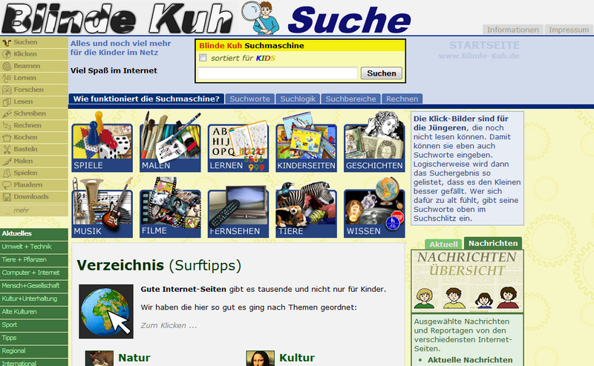
Blinde Kuh
Sucht die Internetseite www.blinde-kuh.de auf.
Finde einen interessanten Artikel über etwas das dich interessiert.
Navigiert mit den euch bekannten Instrumenten.

Slide 11

Lernkontrolle
Nun solltet ihr bereit sein, die Lernkontrolle selbständig und ohne Hilfe zu lösen!
Viel Glück!

